Slide 1
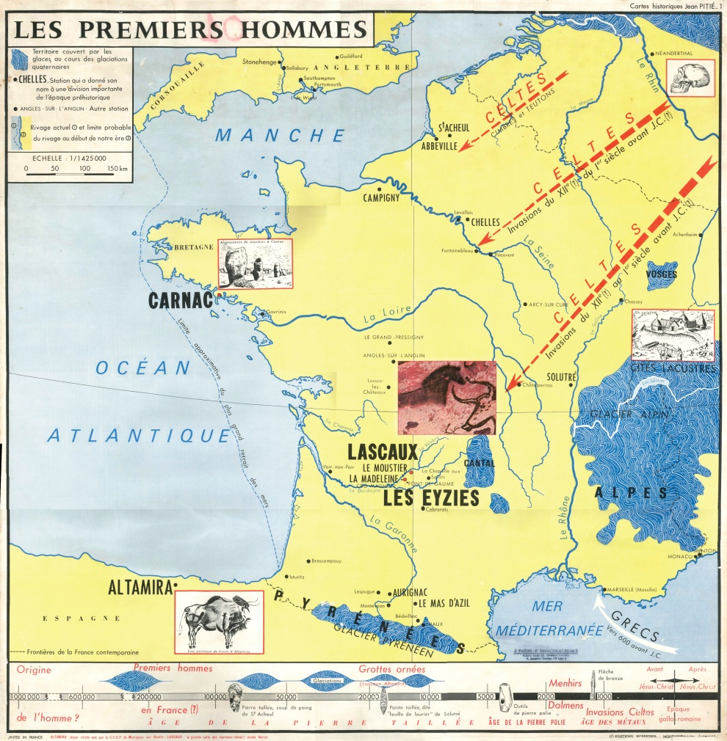
Pré-História
Sumário
Os primeiros
homens

Slide 2
Os primeiros homens
SUMÁRIO

Slide 3
Referência
MAPA 01: Les Premiers Hommes
Cartes historiques. Jean Pitié. [s/i/nº]. Editions Rossignol. Montmorillon (Vienne). Printed in France.

